Slide 1
Visual studio code, of gewoon visual, is een alternatief voor het arduino IDE. binnen deze editor is een extensie genaamd "platformIO" een omgeving voor het coderen voor arduino. deze handleiding is voor het installeren en opzetten van Visual Studio Code

Slide 2
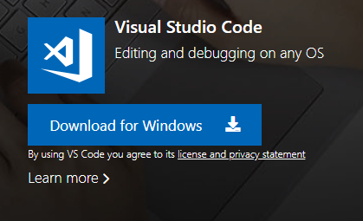
Stap 1: installeer Visual
ga naar https://visualstudio.microsoft.com/ en klik op de 2e download (Visual Studio Code)
loop door de download, klik bij alles op ja/ga akoord

Slide 3
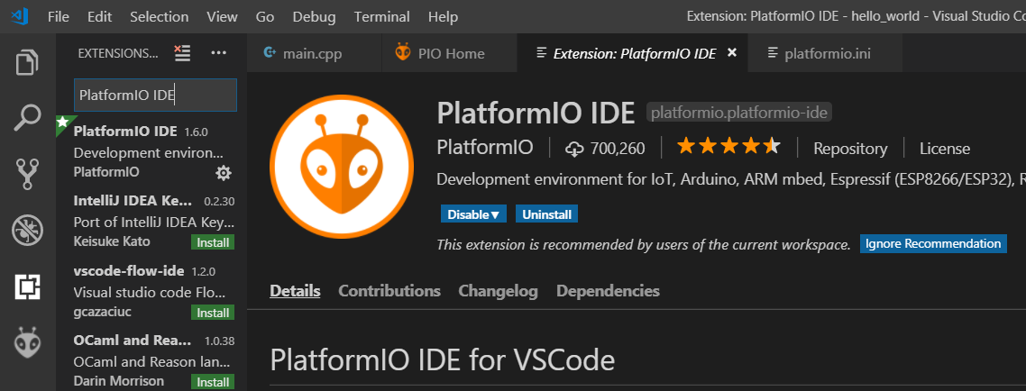
stap 2: installatie platformIO
aan de rechterkant heb je een werkbalk, klik op hiet vierkant "extensions" in de zoekbalk, type "platformIO IDE, en klik op de extensie, de goede is gemaakt door platformIO klik op install, en daarna op reload. platformIO is nu geinstalleerd

Slide 4
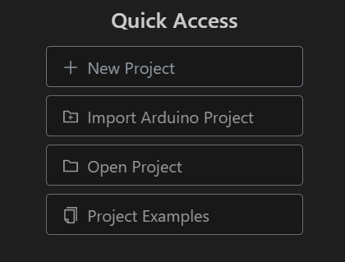
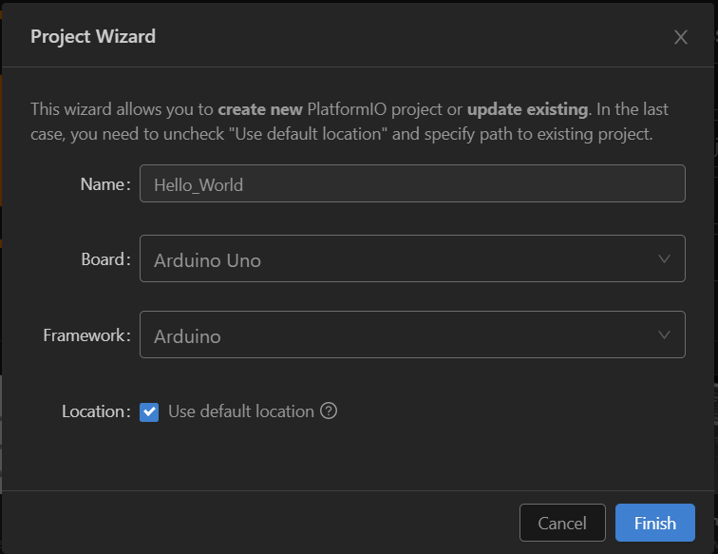
stap 3: opzetten arduino project
Klik op de Homepage op “New Project”
geef je project een naam,
kies bij board: “arduino Uno
Kies bij Framework “Arduino”

Slide 5
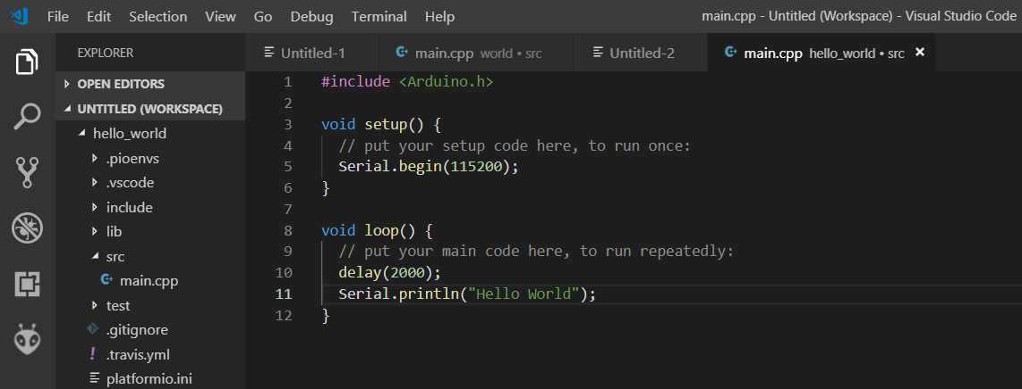
stap 4: testen van sketch en uploaden naar board
aan de rechterkant is een mappenstructuur ontstaan. de map waar je in codeert is de "src" map
klik op de "src" map, en op "main.cpp"

Slide 6
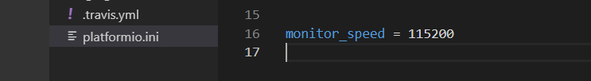
stap 4: testen van sketch en uploaden naar board
in principe kan je vanaf nu, wanneer je arduino is aangesloten, aan de slag, maar het is een goede gewoonte om eerst te testen. ga naar het "platformio,ini" bestand en voer de volgende lijn onderaan in: monitor_speed = 9600

Slide 7
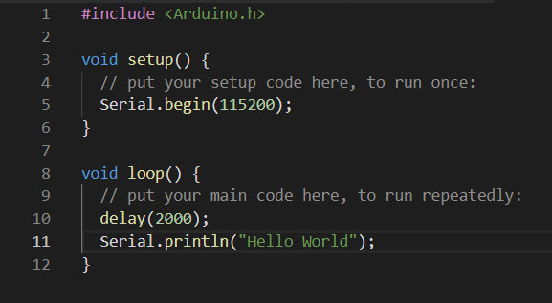
ga terug naar "main.cpp" en voer deze code in:
deze code opent een link met de monitor en laat elke 2 seconden “Hello World”zien.

Slide 8

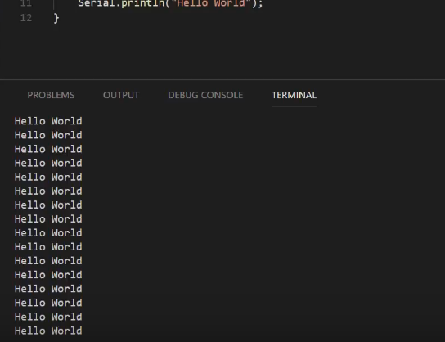
Aflezen monitor
onderaan de editor zie je een blauwe balk.
klik op "build" om de sketch te bouwen, en op "upload" om de sketch naar je arduino te uploaden.
als je monitor/terminal opent en de tekst laat zien, is alles goed ingesteld en kan je hier verder met coderen voor arduino, met alle extra voordelen van Visual.

